Slide 1
ETUDE DE FAISABILITE CONCERNANT LA CREATION DE TROIS PLATEFORMES D’INNOVATION POUR L’ARTISANAT
RAPPORT 3 :
FAISABILITÉ DE LA MISE EN OEUVRE DES TROIS PLATEFORMES D’INNOVATION ARTISANAT RÉGIONAL
LAHLOU Chakib
Novembre 2018

Slide 2
SOMMAIRE
1. Bref rappel des conclusions et recommendations du rapport 2
2. Faisabilité de la mise en œuvre des cinq Plateformes d'Innovation Artisanat Régional
3. Organisation et répartition des espaces et services des cinq Plateformes
4. Les trois Scénarios du mode d’organisation et de gestion des Plateformes d’Innovation Artisanat Régional : Organigramme, missions et attributions
5. Cas pratique de mise en œuvre de la plateforme Féminine Innovation et Créativité d’Al Hoceima
Problématique et situation actuelle
Principaux constats et leçons à retenir
Conditions d’efficacité du mode de gestion de la Plateforme
Approche privilégié de soutien spécifique des femmes artisanes
Identification des actions prioritaires de soutien spécifique des femmes artisanes
Eléments de la démarche de constitution du groupement
Les Étapes de Création du Groupement des Femmes Artisanes

Slide 3
INTRODUCTION
Ce rapport concerne la faisabilité de la mise en œuvre des Plateformes Innovation Artisanat relatifs aux 5 sites de: Tétouan, Al Hoceima, Imzouren , Chefchaouen et Ouezzane.
A noter que l’AREP a proposé d’inclure deux plateformes supplémentaires Imzouren en réseau avec Taghzout et Rouadi et Ouezzane.
Ainsi, ce rapport se compose de cinq sections principales.
La première section rappelle des conclusions et recommendations du rapport 2.
La deuxième section décrit la faisabilité de la mise en œuvre des cinq plateformes d'innovation artisanat régional.
Dans la troisième section, nous traiterons de l’organisation et la répartition des espaces et services des cinq Plateformes.

Slide 4
La quatrième section propose les trois scénarios du mode de gestion des Plateformes d’Innovation Artisanat Régionale ainsi que les organigrammes, missions et attributions respectifs des cinq entités de gestion.
La cinquième section est consacrée au cas pratique de mise en œuvre de l’espace Féminin Innovation et Créativité d’Al Hoceima.
Ce qui nous permettra de traiter et de présenter les conditions d’efficacité du mode de gestion de la plateforme d’Al Hoceima, ainsi que l’approche privilégié de soutien spécifique des femmes artisanes à retenir avec l’identification des actions prioritaires à mettre en œuvre.

Slide 5
1. BREF RAPPEL DES CONCLUSIONS ET RECOMMENDATIONS
Selon les principales conclusions et recommandations du rapport 2, le scénario concernant les modes d’organisation et de gestion des trois plateformes qui répond le plus au besoin de la majorité des partenaires (Institutionnels, représentants des artisans/représentantes des femmes artisanes, PME et Coopératives féminines) reposera sur une structure de gouvernance régionale.
Et ce par la création d’une Société de Développement Régional de l’Artisanat qui a son autonomie, ses actionnaires et son conseil d’administration.

Slide 6
Dans le cas de la non possibilité de mise en place de la Société de Développement Régional de l’Artisanat alternativement plusieurs autres options de mode de gestion peuvent être envisagés respectivement à savoir :
- La première option est le contrat de partenariat Public-Privé régie par la loi n° 86-12 : une personne publique confie à un partenaire privé la responsabilité de réaliser une mission globale de conception, de construction ou de réhabilitation ou de prestation de services nécessaires à la fourniture d'un service public.

Slide 7
- Le deuxième consiste en un contrat de gestion déléguée géré par la Loi 54-05 : type de contrat le partenaire privé reçoit un mandat d’exploiter le service public pour le compte de la personne publique.
- Pour la troisième option, l’AREP et ses principaux partenaires institutionnels délèguent la gestion des 5 plateformes Innovation Artisanat à un groupement de coopératives des artisans et femmes artisanes, selon un cahier de charges bien défini pour chacune des plateformes de Tétouan, Al Hoceima,Imzouren, Chefchaouen et Ouezzane.

Slide 8
2. Faisabilité de la mise en œuvre des trois plateformes d'innovation Artisanat Régional
Le projet de la mise en œuvre des cinq plateformes d'innovation Artisanat Régional repose sur la loi organique n°111-14 relative aux régions, portant création, sous forme de sociétés dénommées «sociétés de développement régional» qui est une société anonyme doté de la personnalité morale de droit public et de l’autonomie financière.
A titre indicatif, nous proposons ci-dessous les principaux articles portant création de la Société de Développement Régional de l’Artisanat et ses principales missions.

Slide 9
Création de la Societé et ses missions
Article 1 : L’AREP confie la gestion des cinq plateformes Innovation Artisanat sites du projet à la Société de Développement Régional de l’Artisanat.
Article 2 : La Société prendra en charge l’organisation et la gestion des cinq plateformes et coordonnera toutes les activités et les décisions au niveau du réseau régional avec des entités de gestion respectivement propres à chacun des sites.

Slide 10
Article 3 : Le ressort d’intervention de la Société comprend :
- Tétouan: Dar Sanaa de Tétouan;
- Chefchaouen: Ensemble Artisanal Traditionnel;
- Al Hoceima: Espace féminin Innovation et Créativité;
- Imzouren: Village des Artisans d’Imzouren en réseau avec Taghzout et Rouadi;
- Ouezzane: Nouveau Complexe intégré de l'artisanat traditionnel.

Slide 11
Article 4 : La Société est chargée des missions suivantes :
- Elabore un plan d’action global de développement des 5 plateformes Innovation Artisanat et un plan de travail annuel à soumettre à l’étude et à faire valider auprès de l’AREP et son comité de supervision et de contrôle ;
- Elabore des manuels de procédures pour la gestion des 5 plateformes à soumettre à l’étude et à faire valider auprès de l’AREP, et son comité de supervision et de contrôle ;
- Procède à la gestion et l’entretien des 5 plateformes avec les méthodes les plus modernes, avec externalisation d’une partie des prestations.
Article 5 : La Société est chargée de la commercialisation des produits de l’artisanat issus des 3 plateformes au niveau national et à l’export avec pour attributions :
Article 6 : La Société élabore un rapport périodique et semestriel et un rapport annuel financier à faire valider lors d’une réunion annuelle regroupant l’AREP et son comité de supervision et de contrôle.
Article 7 : La Société procède à des audits annuels

Slide 12
3. Organisation et répartition des espaces et services des trois Plateformes
Dans cette section, il s’agit de présenter l’organisation et la répartition des espaces et services des plateformes qui se présentent comme suit :
1. Un espace Réception et Accueil de la clientèle
Un espace sera dédié à l’accueil et l’information des visiteurs où seront exposés des documents, flyers, affiches d’événements et salons programmés et le plan du site.
2. Ateliers privatifs réservés aux artisans et femmes artisanes
Chaque plateforme hébergera des artisans et des femmes artisanes dans les secteurs de métiers les plus représentatifs et les plus développés dans leur ville respective :
- La plateforme de Chefchaouen renfermera les métiers de bijouterie, tissage, dessin sur bois ;
- La plateforme de Tétouan renfermera les métiers de broderie, tapisserie, ferronnerie, sculpture sur bois et sur plâtre, zellij ;
- La plateforme d’Al Hoceima renfermera les métiers de vannerie, poterie-céramique, maroquinerie, couture traditionnelle et stylisme.

Slide 13
3. Organisation et répartition des espaces et services des trois Plateformes
Dans cette section, il s’agit de présenter l’organisation et la répartition des espaces et services des plateformes qui se présentent comme suit :
1. Un espace Réception et Accueil de la clientèle
Un espace sera dédié à l’accueil et l’information des visiteurs où seront exposés des documents, flyers, affiches d’événements et salons programmés et le plan du site.
2. Ateliers privatifs réservés aux artisans et femmes artisanes
Chaque plateforme hébergera des artisans et des femmes artisanes dans les secteurs de métiers les plus représentatifs et les plus développés dans leur ville respective :
- La plateforme de Chefchaouen renfermera les métiers de bijouterie, tissage, dessin sur bois ;
La plateforme de Tétouan renfermera les métiers de broderie, tapisserie, ferronnerie, sculpture sur bois et sur plâtre, zellij ;

Slide 14
- La plateforme d’Al Hoceima renfermera les métiers de vannerie, poterie-céramique, maroquinerie, couture traditionnelle et stylisme.
- Imzouren renfermera la couture traditionnelle, le cuir de Taghzout et Doum de Rouadi ;
- Ouezzane renfermera le Centre de soutien technique et d’Innovation au secteur du tissage traditionnel .

Slide 15
3. Espaces de coworking
Ce sont des ateliers partagés, ouverts à tout public, dotés d’un ensemble de machines diversifiés et outillages innovant en libre accès. Ces ateliers seront mis à la disposition des artisans/artisanes pour leur permettre de créer et concevoir des objets et produits innovants.
4. Espaces et ateliers de formation et d’encadrement
Ces espaces seront dédiés à l’Appui et au renforcement des capacités des artisans et artisanes. Les cinq plateformes organiseront plusieurs types de formation au sein des espaces d’exposition, de perfectionnement (formation), pour coopératives et associations féminines.

Slide 16
5. Espace Showroom, d’exposition/vente
Cet espace Showroom sera commun pour présenter les produits, organiser des salons et visites.
Organisation d’évènement par thèmes, des foires entre réseaux des trois plateformes, salons, semaines culturelles, les expositions- ventes ;
Des espaces de finition-vente et d’initiation aux techniques de production des objets artisanaux, des espaces d’animation de musique traditionnelle et de formation aux arts culinaires de la région.

Slide 17
Espace d’orientation et d’accompagnement conseil pour les artisans et les femmes artisanes.
Fonctions principales :
Accompagnement conseil au profit des mono artisanes/ groupement des Femmes artisanes afin de les renforcer dans leur capacité et de l’accès des femmes artisanes au niveau de ses organes décisionnels.
Permettre l’accès aux ressources offertes par la plateforme, en termes d’accès à des espaces, quelques soient leur attribution, à des équipements, aux moyens d’exposition, de commercialisation.
Proposer des initiatives de communication, d’information et de sensibilisation, labellisation des produits de la plateforme.
Améliorer le statut et situation professionnelle des femmes artisanes,
Renforcer et rendre plus accrue leur responsabilité sociale et économique.

Slide 18
4. Les Scénarios du mode d’organisation et de gestion des Plateformes d’Innovation Artisanat Régional
Les trois scénarios que nous proposons :
Scénario 1 : La Société de Développement Régional de l’Artisanat est la principale entité de gestion et nomme un Comité de direction pour chacune des cinq platefomes de Tétouan, Al Hoceima, Imzouren,Chefchaouen et Ouezzane.
Scénario 2 : La Société de Développement Régional de l’Artisanat délègue la gestion de la plateforme de Tétouan, Al Hoceima,Imzouren ,Chefchaouen et Ouezzane à un groupement de coopératives des artisans/femmes artisanes .
Scénario 3 : La Société de développement régional de l’artisanat délègue la gestion de la Plateforme Féminine Innovation et Créativité d’Al Hoceima à un groupement de coopératives de gestion féminine.

Slide 19
Le tableau ci-dessous présente la synthèse des trois scénarios des modes de gestion des Plateformes d’Innovation Artisanat
Les Plateformes Innovation Artisanat Régional | Entité de gestion responsable
La Plateforme d’innovation Artisanat de Tétouan, Al Hoceima, Imzouren, Chefchaouen et Ouezzane | Scénario 1 : La Société de développement régional. Scénario 2 : Un Groupement de coopératives des représentants des artisans et femmes artisanes de la PIA de Tétouan.
La Plateforme Féminine Innovation et Créativité d’Al Hoceima | Scénario 3 : Un groupement de coopératives de gestion féminine.

Slide 20
4.1. Premier scénario du mode d’organisation et de gestion des Plateforme d’Innovation Artisanat
Dans cette partie, il s’agit de décrire l’organigramme de la Société de Développement Régional de l’Artisanat ainsi que les attributions et missions du comité de direction.
Le comité de direction ou de pilotage sera constitué :
des représentants de l’AREP ;
de la Société de développement régional en qualité de coordonnateur des trois plateformes ;
un représentant du SECA, de la chambre d’artisanat ;
et des représentants des artisans et artisanes des cinq plateformes respectives.

Slide 21
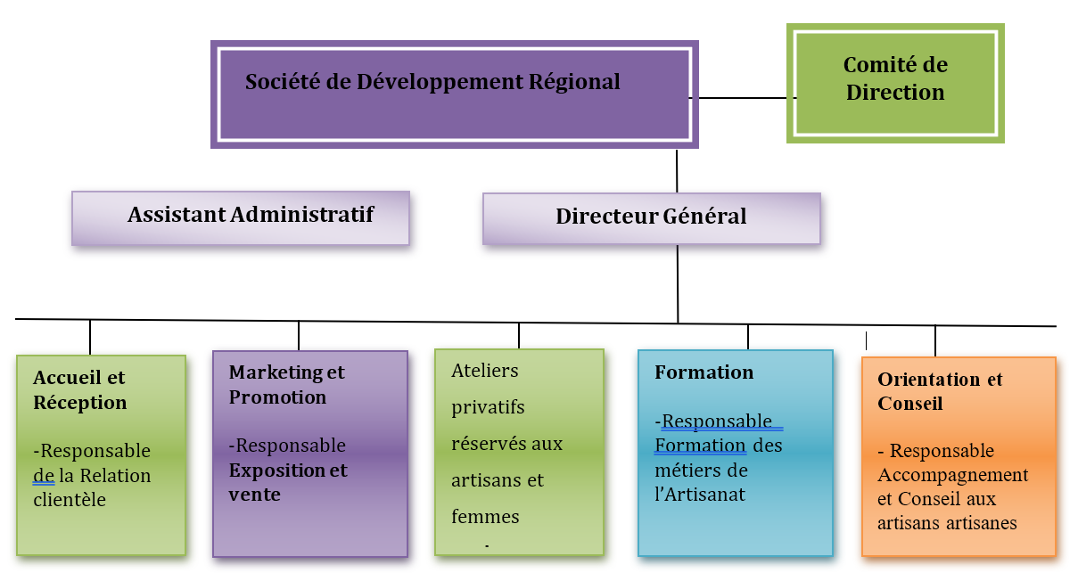
4.1.1 Organigramme, missions et attributions

Slide 22
Principales missions du comité de direction
Déployer un mode de gestion et d’organisation en partenariat et gérer un espace dédié à la valorisation des artisans femmes artisanes et leurs métiers ;
Veiller à l’application des clauses du cahier des charges, et faire son suivi et évaluation ;
Définir des mesures à prendre en faveur d’une plateforme fonctionnel et rentable et en faveur d’une meilleure qualité d’organisation et de gestion ;
Entretenir, protéger et valoriser les ressources et services de la plateforme ;

Slide 23
Rôle et fonctions du personnel administratif
Le Directeur /Directrice général (e)
Il a pour mission d’exploiter et de rentabiliser la plateforme Innovation Artisanat, dans le cadre de la politique de développement qui est définie par le Comité de direction et par rapport à la vision du projet de mise en oeuvre de la plateforme telle que retenue.
Indicateurs de performance
Réalisation des objectifs de rentabilité sociale, économique et financière de la plateforme
2. Assistant (e) administrative
Sous l’autorité de la direction générale générale, l’Assistant(e) administrative veille au bon fonctionnement de la Direction et à la réalisation de tâches administratives courantes,
3. Responsable Accueil et relations publiques
Sa principale mission est l’accueil, l’information et orientation de la clientèle en groupe et individuelle en veillant au bien être des clients.

Slide 24
4. Responsable Marketing et Promotion
Sa mission est d’assurer la commercialisation et promotion de la plateforme Innovation auprès d’une clientèle de groupes ou individuelle, au plan national et international.
5. Responsable Accompagnement et Conseil aux artisans et femmes artisanes
Sa mission est de programmer des formations multiples au profit des femmes artisanes pour le développement de leur leadership et leur organisation en un groupement, pour leur devenir en une force productive.
Enfin, en qui concerne le processus et manuelles des procédures de gestion, ils seront élaborés dans le cadre du plan de travail suggéré pour l'établissement des plateformes et des termes de référence (rapport 4).

Slide 25
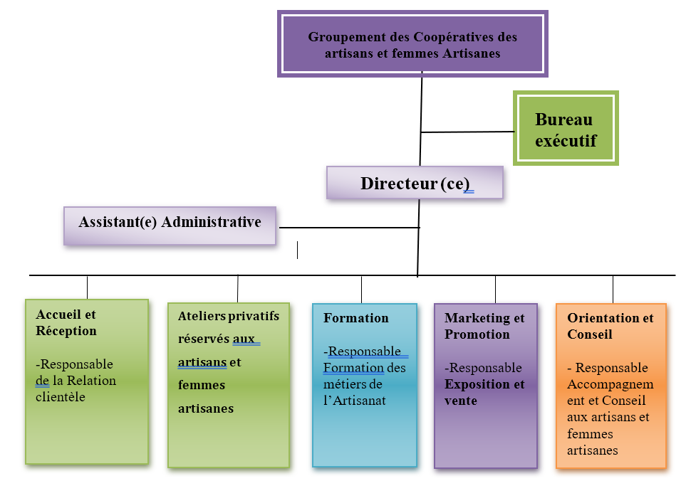
4.2 Deuxième scénario du mode d’organisation et de gestion des trois Plateformes Innovation Artisanat
L’AREP et ses principaux partenaires institutionnels délèguent la gestion des 5 plateformes Innovation Artisanat à un groupement de coopératives des artisans et femmes artisanes selon l’organigramme ci-contre :

Slide 26
Missions et attributions de la coopérative de gestion
Organiser et gérer une plateforme Innovation Artisanat dédié à la valorisation des artisans et femmes artisanes et leurs métiers ;
Veiller à l’application des clauses de la convention cadre, et faire son suivi et évaluation ;
Mettre en valeur le patrimoine culturel, l’héritage historique, la richesse artisanale et le savoir faire des artisans et femmes artisanes ;

Slide 27
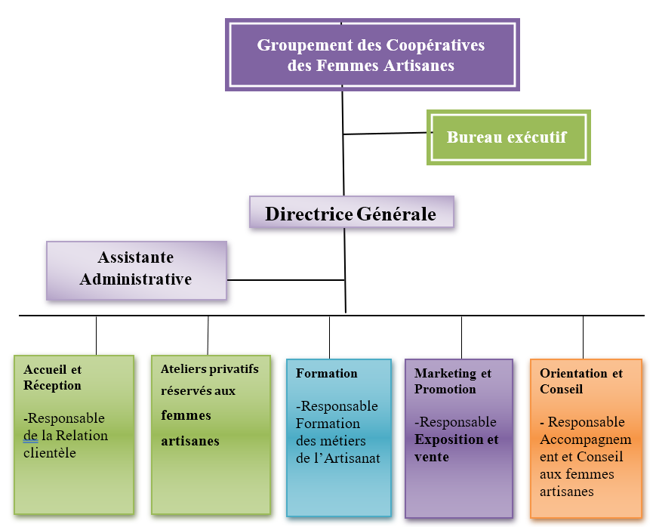
4.3 Troisième scénario du mode d’organisation et de gestion de la Plateforme Féminine Innovation et Créativité d’Al Hoceima
La Société de développement régional de l’artisanat délègue la gestion la plateforme Innovation Artisanat d’Al Hoceima, à un groupement de coopératives de gestion féminine selon un cahier de charges bien défini selon l’organigramme ci-contre :

Slide 28
Missions et attributions de la coopérative de gestion
Se conformer au cahier des charges et au manuel de procédures dans l’organisation et la gestion de la plateforme, soumis par la Société de development regional en charge de la gestion des 5 plateformes et validé par l’AREP et son conseil d’administration.
Déployer un mode de gestion et d’organisation à caractère exclusivement féminin pour cette plateforme
Organiser et gérer un espace dédié à la valorisation des femmes artisanes et leurs métiers ;
Valoriser les femmes artisanes au niveau économique, social et culturel ;

Slide 29
Consolider la participation des femmes artisanes de la ville d’Al Hoceima à la vie socio- économique ;
Abriter des activités entrepreneuriales pour les femmes artisanes ;
Offrir un espace de création, d’exposition, de vente et export des produits d’artisanat féminin
Proposer un lieu attractif pour le tourisme national et international.

Slide 30
D’après les représentantes des femmes artisanes ,19 associations sur un total de 27 sont d’accord sur cet organigramme. Pour la constitution du Bureau exécutif du Groupement des Coopératives des Femmes Artisanes, elles proposent que le Bureau exécutif du Groupement des Coopératives soit constitué de 08 membres répartis comme suit :

Slide 31
5. Cas pratique de mise en œuvre de l’espace Féminin Innovation et Créativité d’Al Hoceima
Cette étude succincte concernant l’espace féminin d’Innovation et créativité d’Al Hoceima a été préparé par les représentantes des associations des femmes artisanes d’Al Hoceima suite à notre visite de terrain effectué au cours du mois d’Août 2018.

Slide 32
5.1 Problématique et situation actuelle
Les principaux points soulevés par lez femmes artisanes dans cette étude sont les suivants :
un bref historique de l’espace Féminin Innovation et Créativité d’Al Hoceima;
la situation actuelle et les problèmes existants;
les propositions de réaménagement et embellissement de l’espace;
l’aménagement, l’agencement d’espaces et sa décoration, en fonction de la capacité spatiale existante qu’il offre, en adéquation avec les besoins des femmes artisanes ;
la réhabilitation et une nouvelle revitalisation de l’espace entre le traditionnel et le moderne comme le souhaite les femmes artisanes interviewées.

Slide 33
دراسة موجزة لفضاء التعاونيات النسوي
تـــــقديـــــــــــــــــــــــــم
فضاء التعاونيات النسوية، الكائن بشارع فلسطين الطابق الأول، مكون من 20 محل على شكل كيوسكات دشن من طرف صاحب الجلالة مـحمد السادس نصره الله، في إطار المبادرة الوطنية للتنمية البشرية.
استفادت من هذه المحلات 27 تعاونية حرفية تابعة للصناعة التقليدية حيث بعض المحلات فيها ازدواجية {تعاونيتين داخل محل واحد}.
حاليا، وبالاجماع 19 تعاونية حرفية لاتنوب عليها اي جمعية داخل هذا الفضاء، الجمعيةالتي تفرض وجودها في هذا الفضاء ارتكبت خروقات كثيرة، ولاحق لها ان تدمج تعاونيات على الصعيد الإقليمي داخل هذا الفضاء النسوي

Slide 34
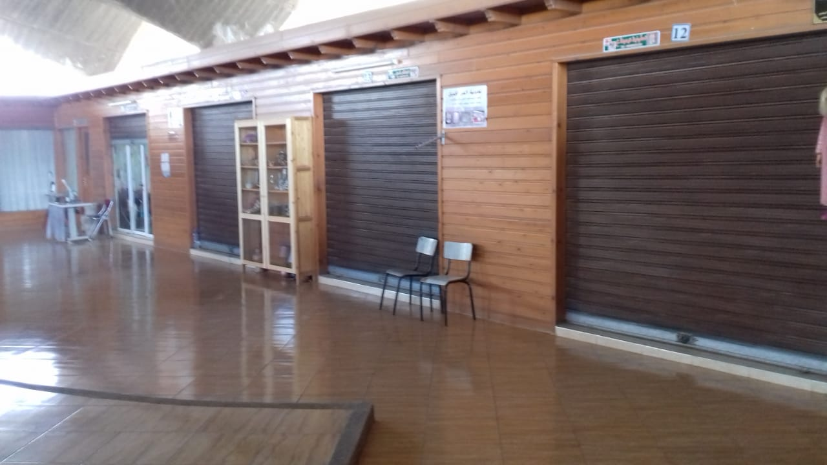
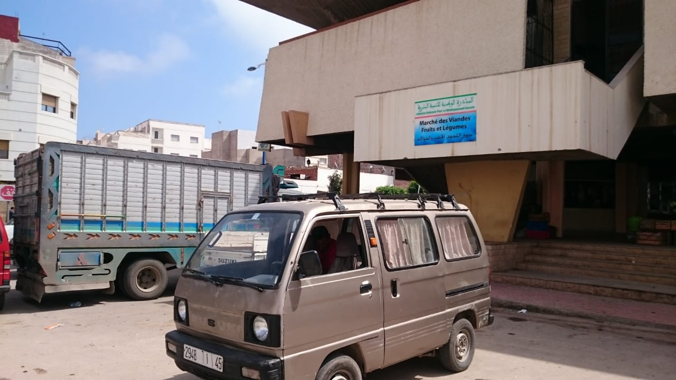
الواجهات الخـارجية:
- الواجهة الثانوية: يجب ازاحة لافتة المكتوب عليها "سوق السمك" وتلصيقها في باب سوق السمك.
×منع وقوف الشاحنات أمام الفضاء.

Slide 35
الواجهة الأساسية: {جهة مكتب} الدرج أو السلالم يجب تغيير شكلها الحلزوني وان تركب بشكل مباشر من الرصيف الى باب الطابق الاول.
×إضافة ممر الولوجية لذوي الاحتياجات الخاصة.

Slide 36
يجب تعليق لافتات حرفية في الواجهتين وديكورات في كلتا الادراج، تخص الصناعة التقليدية.
×استغلال جزئي من الطابق السفلي قرب السلالم "كمقهىصغير تستغله التعاونيات الحرفية المستفيدة من الفضاء والمتخصصة في الحلويات.

Slide 37
التغيرات المتوخاة داخل الفضاء:
×تغطية مخارج سقف الفضاء بنوافذ زجاجية للحماية من البرد والغبار.
×تقوية الإنارة داخل الفضاء.
×فتح نوافذ داخل المحلات لأجل التهوية.
×امكانية اضافة العدادات الكهربائية داخل المحلات التي لها ازدواجية، تفاديا للحريق اثناء استعمال آلات متعددة.
×إضافة مرحاض في الطابق الأول {لجهة المغسلة في الهواء المتواجد في الدرج}.
×توفير الحراسة للفضاء على طول اليوم.
×نظافة الفضاء وتخصيص نساء النظافة لفضاء التعاونيات النسوية

Slide 38
تقوية قدرات التعاونية وتفعيل الفضاء:
×تجهيز الفضاء بكراسي وطاولات وسبورات، لأجل عقد دورات تكوينية ميدانية خاصة بالصناعة التقليدية.
×ربط زيارات تبادلية على الصعيد الجهوي والوطني لتبادل الخبرات.
×الاستفادة من حافلة لأجل التنقل والتشجيع للمشاركة في المعارض الوطنية والاقليمية، وكذا تنظيم رحلات تفقدية لقطاعات خاصة بالصناعة التقليدية.
×عقد شركة مستمرة مع المؤسسات المعنية: [مديرية الصناعة التقليدية - المجلس البلدي - المبادرة الوطنية للتنمية البشرية - التعاون الوطني - مكتب التنمية والتعاون - وكالة تنمية الأقاليم الشمالية].

Slide 39
×الاستفادة من المشاريع الحكومية الخاصة بالخياطة والتي تستحوذ عليها الشركات الكبرى {خياطة وزرات الخاصة بالتعليم والأفرشة الخاصة بالفنادق والمطاعم، البحث عن سوق لأجل تصدير الطلبيات...}.
×الفضاء يجب ان يصبح معملا صغيرا في اطار الصناعة التقليدية وليس حلبة فارغة وشاحبة، ينجز فيها عمل جماعي ومتكامل تستفيد منه التعاونيات المتواجدة المستفيدة من فضاء التعاونيات النسوية.
×استغلال ساحة الفضاء من طرف هذه التعاونيات المستغلة للمحلات حتى يعود النبض اليه ويكون مجمعا جذابا وجالبا للزوار.
×نشر انشطة هذا المعمل الخاص بالصناعة التقليدي عبر مواقع الانترنيت والتواصل الاجتماعي لجلب الزبناء على الصعيد الاقليمي، الوطني والدولي.

Slide 40
5.2 Principaux constats et leçons à retenir
1. Au début du projet, l’espace Féminin Innovation et Créativité d’Al Hoceima n’a pas été fondé sur une approche participative et concertée en tant que dispositif multifonctionnel.
2. D’où les conséquences immédiates sur l’aménagement des espaces et des services qui nécessite aujourd’hui un aménagement d’espaces diversifiés, distincts et séparés, comme proposées par les femmes artisanes.
3. Inauguré officiellement en 2014 avec une capacité de 20 espaces et ateliers de travail mais une présence effective des femmes artisanes et coopératives entre 2 et 3, malgré que cet espace est entièrement équipé en matériel de couture (espace concession de la commune urbaine d’Al Hoceima) et financé par INDH.

Slide 41
4. Malgré les nombreuses associations et coopératives de femmes existantes liées à l’artisanat féminin soit 27 au total d’après nos entrevues, celles-ci et jusqu’à aujourd’hui ne sont pas organisées, ni en groupement, ni en réseau, comme ont témoigné les représentantes des associations et coopératives féminines.
5. Problème de représentativité et de conflits organisationnel : 19 associations des femmes artisanes ne reconnaissent pas la légitimité juridique de l’actuelle coopérative en charge de la gestion de cet espace.

Slide 42
En conclusion, nous constatons que les problèmes clés se présentent comme suit :
(1) problèmes d’ordre opérationnel et organisationnel.
(2) absence de transparence et de la bonne gouvernance .
(3) aucune mise en œuvre d'actions/mesures permettant l'implication des femmes artisanes dans la gestion de l’espace.
(4) aucune approche participative et de partenariat concertée n’a été mise en oeuvre avec rigueur, dans l’organisation et la gestion de l’espace féminin innovation et créativité .

Slide 43
Suite à cette étude succincte et les principales recommandations des femmes artisanes, nous soulevons les questions suivantes :
Quelles sont les actions prioritaires à entreprendre ?
Quelles sont les conditions d’efficacité à respecter pour le mode d’organisation et de gestion de la Plateforme Féminine Innovation et Créativité d’Al Hoceima ?
Quel plan d’action retenir pour la mise en œuvre du projet Plateforme Féminine Innovation et Créativité d’Al Hoceima ?

Slide 44
5.3 Conditions d’efficacité du mode de gestion de la Plateforme Féminine Innovation et Créativité d’Al Hoceima
Adopter et mettre en oeuvre un mode d’organisation et de gestion ainsi que des actions prioritaires (voir sections qui suivent) pour faire de cette plateforme, la plateforme non pas d’une ‘’poignée’’ de femmes artisanes, mais la PIA de toutes les femmes artisanes d’Al Hoceima, selon le choix exprimé par des femmes artisanes (interviewées) d’Al Hoceima, elles mêmes.

Slide 45
Un fondement prenant racine dans les 4 principes de base retenus et validé par l’ensemble des interviewées :
la transparence ,
la bonne gouvernance,
la mise en œuvre d'actions/mesures (voir sections qui suivent) permettant l'implication des femmes artisanes dans la gestion des sites ,
l’adoption d'une approche participative et de partenariat, qui devraient être également respectés avec rigueur, dans l’organisation et la gestion de la plateforme.

Slide 46
Approche privilégiée de soutien spécifique des femmes artisanes
Dans cette section ,nous allons identifier les actions prioritaires de soutien spécifique des femmes artisanes au niveau de la plateforme en termes de mesures d’accompagnement et qui sont les suivantes :
1ère action prioritaire à caractère opérationnel pour le soutien spécifique des femmes artisanes au niveau de la PIA: Conception de la plateforme sous forme d’un dispositif multifonctionnel
2ème action prioritaire à caractère organisationnel pour le soutien spécifique des femmes artisanes au niveau de la PIA : Appui à l’organisation des femmes artisanes d’Al Hoceima (déjà structurées en associations et coopératives), en un groupement d’associations et de coopératives de femmes artisanes.

Slide 47
Le schéma ci-contre démontre que les 2 actions prioritaires à caractère opérationnel et organisationnel, sont également stratégiques, pour soutenir spécifiquement des femmes artisanes au niveau de la Plateforme Féminine Innovation et Créativité d’Al Hoceima

Slide 48
Nous considérons que ces 2 actions prioritaires à caractère opérationnel et organisationnel :
(1) Conception de la Plateforme Féminine Innovation et Créativité d’Al Hoceima sous forme d’un dispositif multifonctionnel.
(2) Appui à l’organisation des femmes artisanes d’Al Hoceima en un groupement d’associations et de coopératives, sont à appréhender comme étant incontournable pour garantir l’atteinte des objectifs assignés à cette plateforme dans le cadre du projet.

Slide 49
Identification des actions prioritaires de soutien spécifique des femmes artisanes au niveau du site d’Al Hoceima
Objectif de la Plateforme Féminine Innovation et Créativité d’Al Hoceima :
Un dispositif multifonctionnel au profit des femmes artisanes
Objectifs du dispositif multifonctionnel
Développer les capacités des femmes artisanes d’organisation, de coopération, de coordination, de partenariat ;
Mettre à disposition des femmes des services de soutien, d’orientation et de création de PME de femmes artisanes ;

Slide 50
Stimuler la création, le développement et la modernisation des métiers et activités artisanales féminines ;
Améliorer et valoriser la créativité, la productivité, la commercialisation et la recherche de la rentabilité de l’artisanat féminin ;
Renforcer les capacités des femmes artisanes selon leurs besoins de formation et d’amélioration de leurs conditions d’éducation et d’alphabétisation, voire de leurs conditions d’accès aux nouvelles technologies d’information et de communication (NTIC).

Slide 51
b. Description du dispositif multifonctionnel
Tenir compte du fait que la Plateforme Féminine Innovation et Créativité d’Al Hoceima est fondée ainsi, sur une approche participative et concertée qui nécessite un aménagement d’espaces diversifiés, distincts et séparés, comme proposées par les femmes artisanes .

Slide 52
c. Conditions de mise en place du dispositif multifonctionnel
Les femmes artisanes ont affirmé par rapport à leur vision que : L’Espace féminin Innovation et Créativité, sera la Plateforme Féminine Innovation et Créativité selon leur approche de l’aménagement de cet espace :

Slide 53
Schéma de la Plateforme Féminine Innovation et Créativité, un dispositif multifonctionnel

Slide 54
Ce dispositif sera accessible aux femmes artisanes à partir de critères de base, tels que :
Accès par appel d’offre ou/et manifestation d'intérêt pour des occupations ponctuelles des espaces ou/et pour des locations temporaires par des femmes artisanes ;
Accès en fonction de critères de la demande par rapport à des produits de l’artisanat et par rapport à leur qualité supérieure;
Accès pour le soutien à des métiers de l’artisanat féminin en déperdition ;
Accès selon le planning des activités d’animation à déployer périodiquement ;

Slide 55
Ces critères peuvent être enrichis d’un commun accord par le groupement de coopératives une fois mis en place pour les besoins de la plateforme et en coordination et en collaboration avec l’ensemble des parties concernées, et la Société de développement régional en charge de la gestion des 3 PIA.
Action prioritaire à caractère organisationnel : Appui à l’organisation des femmes artisanes d’Al Hoceima en un groupement d’associations et de coopératives

Slide 56
Il s’agit par cette 2ème action prioritaire à caractère organisationnel, à résoudre un problème qui a surgit de l’étude et des entretiens avec les femmes artisanes interviewées qui révèlent que :
malgré les nombreuses associations et coopératives de femmes liées à l’artisanat, (d après nos entrevues, il existe une liste déjà préétablie), celles-ci et jusqu’à aujourd’hui ne sont pas organisées, ni en groupement, ni en réseau, comme ont témoigné les représentantes des associations et coopératives féminines.

Slide 57
Les principales propositions et recommandations des associations et femmes artisanes de l’Espace féminin Innovation et Créativité qui ont été rédigé par les femmes artisanes d’Al Hoceima sont :
Elles soulignent qu’il est nécessaire de considérer dans le cadre du projet ce besoin spécifique des femmes artisanes d’être appuyées à constituer un groupement d’associations et de coopératives.
En effet, le mode de gestion tel que proposé et affiné par les femmes artisanes repose sur une condition, la mise en place d’un groupement de coopératives, qui n’existe pas encore.

Slide 58
Mais comme elles l’ont exprimé, les femmes artisanes souhaitent un soutien pour la création de ce groupement, par les parties concernées, à savoir l’AREP, avec l’appui de ses partenaires dont le SECA, la chambre régionale de l’artisanat, la commune urbaine...
Les femmes artisanes ainsi, structurées en un groupement pourront être impliquées dans l’organisation et la gestion selon le mode développé pour la plateforme féminine Innovation et Créativité.

Slide 59
Schéma de la constitution du groupement
Ce schéma a été élaboré et conçu avec les femmes artisanes lors des entrevues et suite à nos échanges respectives.

Slide 60
  Eléments de la démarche de constitution du groupement
La démarche à retenir pour la constitution de ce réseau de la plateforme est une démarche participative et de concertation impliquant les associations et coopératives.
Un tel groupement d’associations et de coopératives de femmes artisanes qui serait constitué :
aura une existence juridique propre, sera reconnu juridiquement par les autorités publiques, sur la base de l’élaboration de son statut, de l’organisation de l’assemblée générale, de désignation de son Conseil d’administration et de son bureau exécutif ,
et il sera conventionné (selon le type de convention qui sera développée et proposée ultérieurement) dans le cadre d’une gestion délégué de la plateforme féminine Innovation et Créativité .

Slide 61
Les Étapes de Création du Groupement des Femmes Artisanes
Prise de contact avec les institutions cibles AREP, SECA, Société de développement régional, la Chambre regional de l’artisanat ou ayant exprimé un intérêt vis-à-vis du projet
Organisation d’un atelier de restitution à l’attention des principaux partenaires (AREP, SECA, Chambre regional de l’artisanat, Société de développement régional, les femmes artisanes/utilisatrices/entrepreneures/commerçantes afin de valider les recommandations de ce rapport
Identification d’une chef d’entreprise (initiatrice ou leader) ou d’un groupe de membres Femmes artisanes potentielles (noyau dur) sur la base d’une première vision commune en termes de marché et de produits;

Slide 62
Visite individuelle des membres et analyse des besoins et des attentes (visite d’intérêt); à réaliser;
Plusieurs rencontres seront organisées entre les membres potentiels afin de définir la mission du futur Groupement, d’identifier les objectifs fédérateurs et de construire le consensus autour d’un programme d’activités;
La démarche à retenir pour la constitution de ce réseau est une démarche participative et de concertation .

Slide 63
CONCLUSION ET RECOMMANDATIONS
Dans le cas de la non possibilité de mise en place du groupement de coopératives, alternativement un autre scénario de mode de gestion sera envisagé.
La Société de développement régional délèguera la gestion à une PME de gestion féminine selon un cahier de charges bien défini.

Slide 64
Toutefois, nous soutenons nos deux principales recommandations proposées qui sont les suivantes :
R (1) : La Société de Développement Régional de l’Artisanat est la principale entité de gestion et nomme un Comité de direction pour chacune des cinq plateformes de Tétouan, Chefchaouen et Al Hoceima selon le scénario 1.
R (2) : La Société de développement régional de l’artisanat délègue la gestion de la Plateforme Féminine Innovation et Créativité d’Al Hoceima à un groupement de coopératives de gestion féminine selon le scénario 3.

